Slide 1
Учебна прогрАМА
3 клас

Slide 2
Понеделник
Български
ФВС
Математика
Английски
Час на класа

Slide 3
вторник
1МАТЕМАТИКА
2РИСУВАНЕ
3ФВС
4БЕЛ чтене
5Български

Slide 4
сряда
1БЪЛГАРСКИ
2ФВС
3МАТЕМАТИКА
4ОКОЛЕН СВЯТ
5АНГЛИЙСКИ ЕЗИК

Slide 5
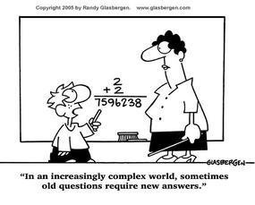
четвъртак
1 математика
2англ
3Бел
4дбт
5четене
6фвс

Slide 6
Презентацията е изработена от:
Бранимир Цветелинов Димитров

